Slide 1


'

Slide 2

FLEX-BOX

Slide 3
FLEX-BOX
caixas flexíveis, ou flexbox, é um novo modo de layout no CSS3.
Uso de flexbox garante que os elementos se comportam de maneira previsível
quando o layout da página deve acomodar diferentes tamanhos de tela e
diferentes dispositivos de exibição.

Slide 4
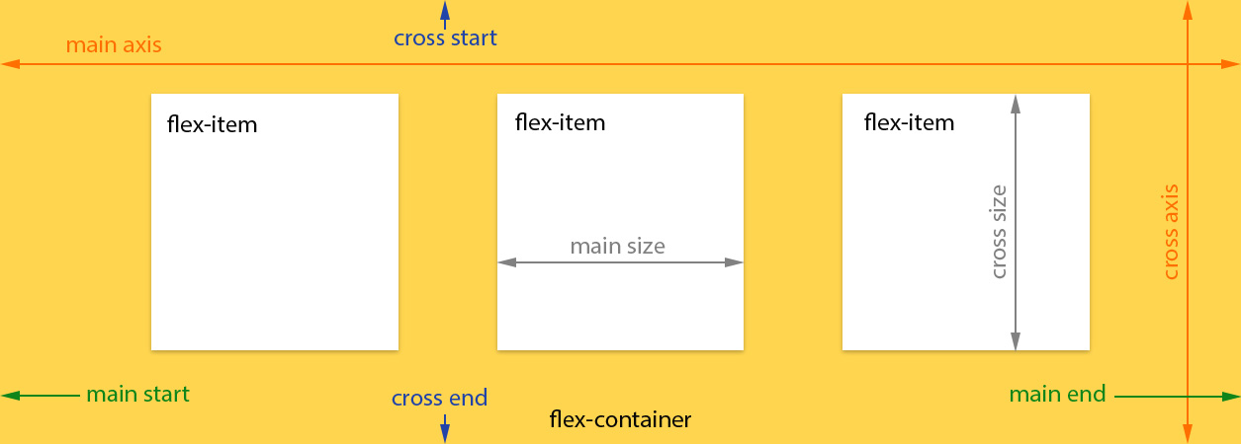
FLEX-BOX
flex container
* flex items

Slide 5
Suporte a quais navegadores
## Suporte de navegadores
* Chrome 29+
* Firefox 28+
* Internet Explorer 11+
* Opera 17+
* Safari 6.1+ (prefixed with -webkit-)
* Android 4.4+
iOS 7.1+ (prefixed with -webkit-)

Slide 6
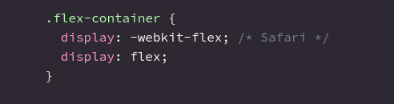
Uso
Para usar o flexbox informamos a propriedade do HTML

Slide 7
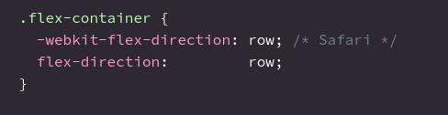

Propriedades Flexbox container
flex-direction
propriedade que define a direção dos itens dos containers.
Temos basicamente duas direções:
Row (Linha)
column (Coluna)

Slide 8
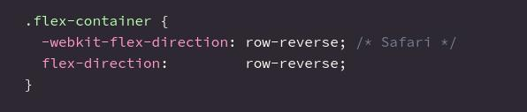

Propriedades Flexbox container
Usando Row-reverse

Slide 9
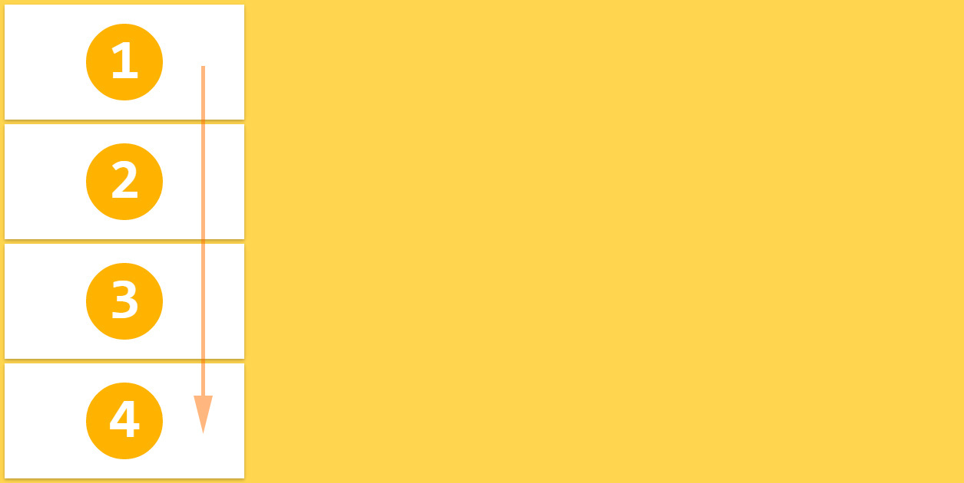
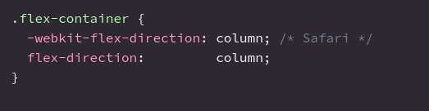
Propriedades Flexbox container
Usando direction column:
Empilhamento do topo para baixo

Slide 10
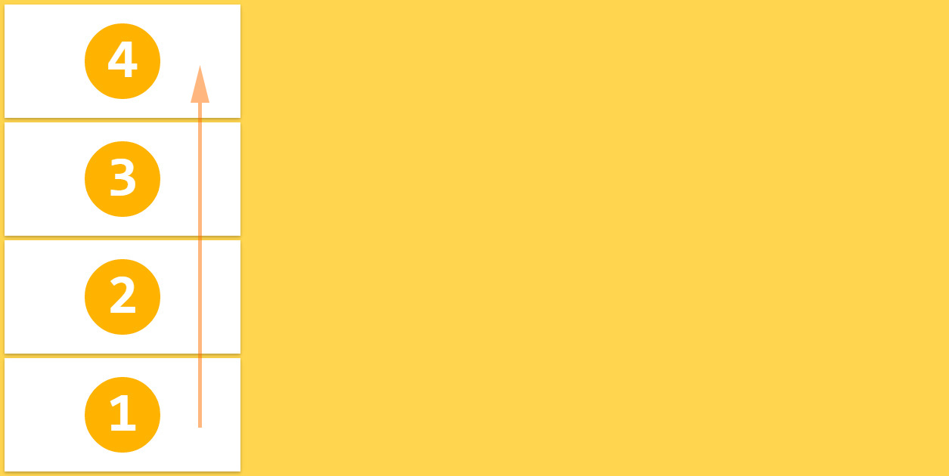
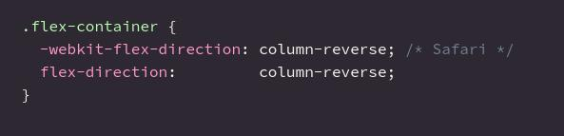
Propriedades Flexbox container
Usando Row-reverse

